Slide 1
博硕士论文数据库使用说明

Slide 2
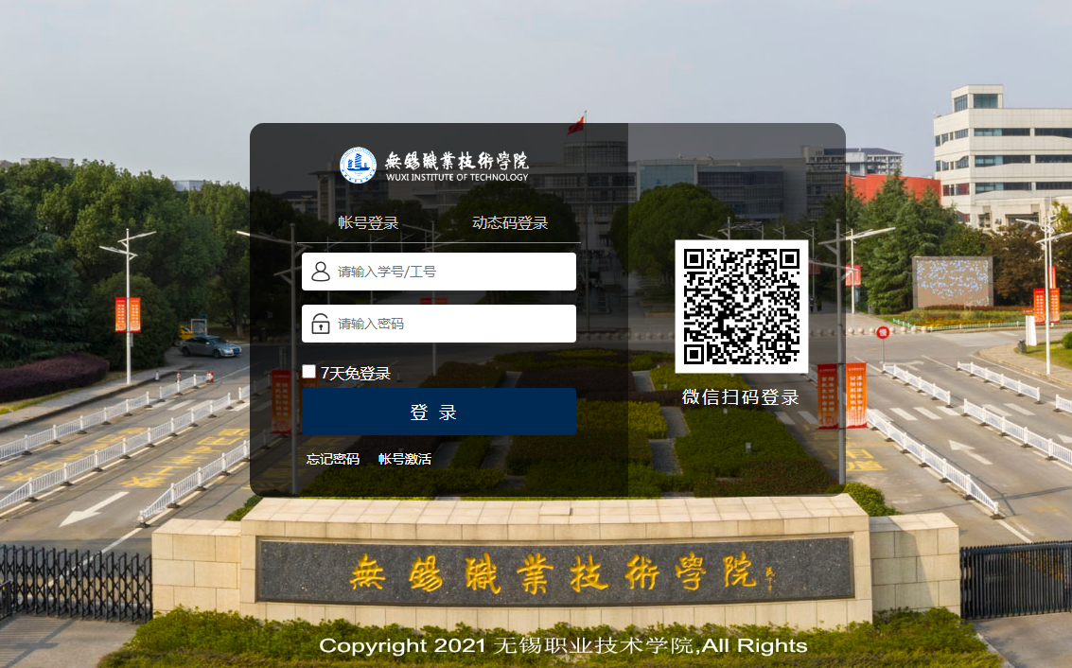
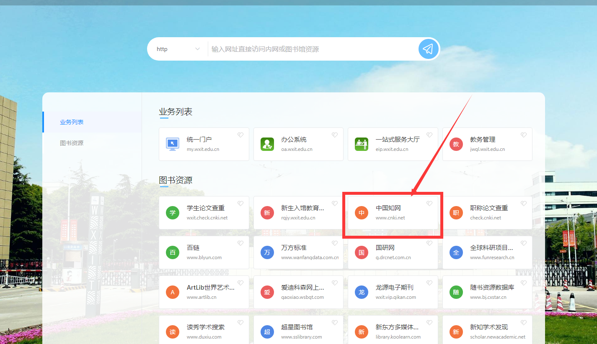
一、登录说明
1.校园网IP内用户可直接访问网址：http://kns.cnki.net/kns/brief/result.aspx?dbprefix=CDMD
或者图书馆主页https://lib.wxit.edu.cn/，从主页导航栏的“资源导航”找到“知网CNKI”,选择“学位论文”
2.校外网请通过VPN，直接访问网址：https://vpn.wxit.edu.cn/，输入统一门户账号（学号或工号）和密码登录。登陆后在“图书资源”栏目下找到“中国知网”，点击进入。

Slide 3
二、数据库简介
1.出版内容：覆盖基础科学、工程技术、农业、医学、哲学、人文、社会科学等各个领域。
2.专辑专题：产品分为十大专辑：基础科学、工程科技Ⅰ、工程科技Ⅱ、农业科技、医药卫生科技、哲学与人文科学、社会科学Ⅰ、社会科学Ⅱ、信息科技、经济与管理科学。十大专辑下分为168个专题。
3.收录年限：从1984年至今的博硕士学位论文。

Slide 4
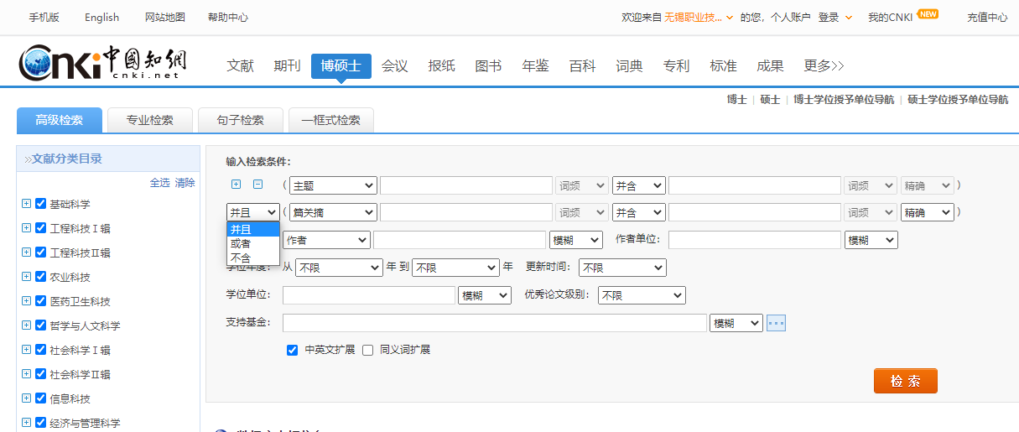
三、使用步骤
1.高级检索
同时也支持对文章中的篇关摘、关键词、题名、摘要、目录等字段进行检索
支持对学位授予单位导航
支持对学位单位进行限定检索
按照学科分类进行浏览

Slide 5
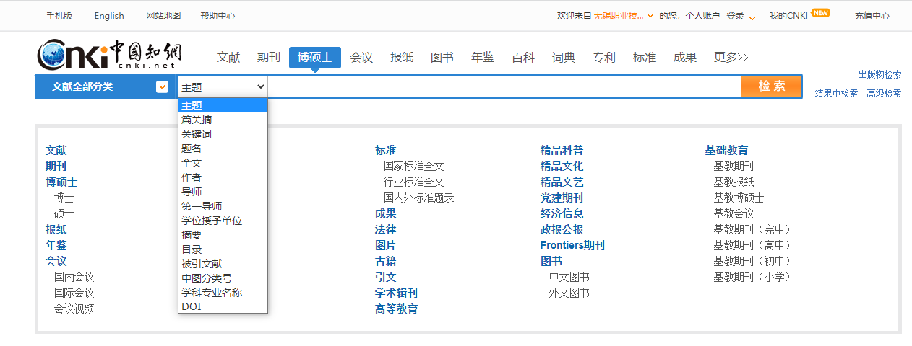
2.一框式检索
直接输入相关词进行检索
按照学位类型分类查找

